Slide 1
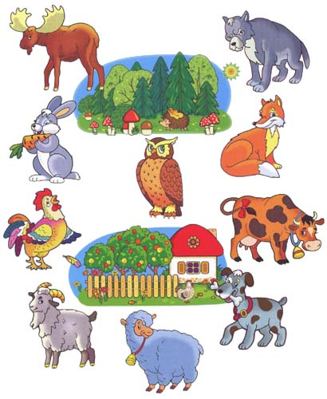
Я досліджую світ
1 клас
людина і ПРИРОДА
Урок 88
Якими бувають тварини?

Slide 2
Послухай вірш та налаштуйся на урок
І знову дзвоник кличе в клас,
Знання нові чекають нас.
Тож починаємо урок
І зробимо наступний крок.

Slide 3
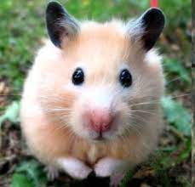
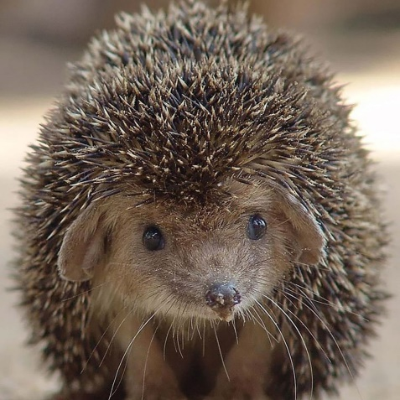
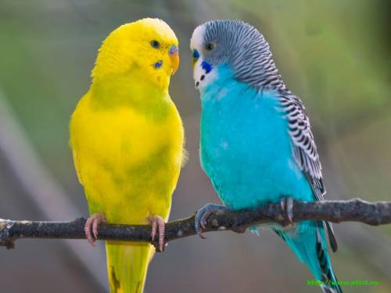
Налаштування на урок.
Вправа «Внутрішня тваринка»
Уяви свою «внутрішню тваринку». Погладжуй свою грудну клітину так, наче гладиш свого «котика/песика/пташку/ хом’ячка» чи іншу тваринку, і промовляй звертання до себе:
Я з тобою, моя/мій (Алінко, Женю, Даніелю, Артеме, Тимуре тощо)

Slide 4
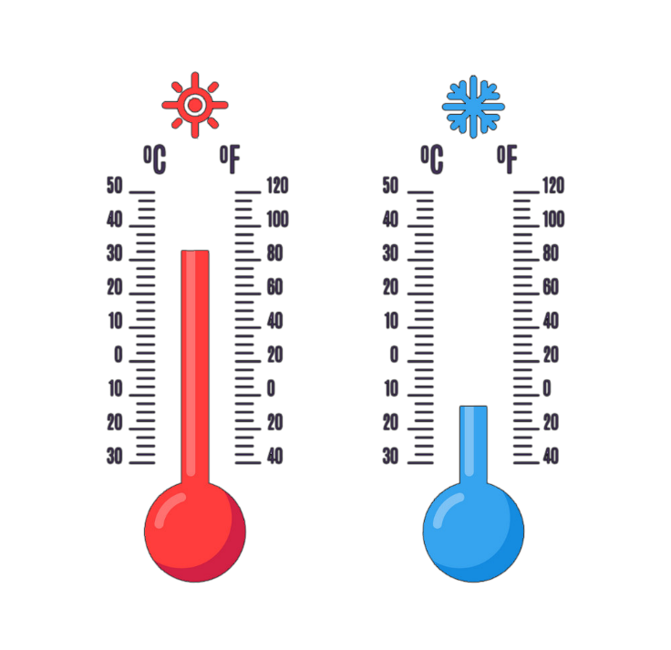
Вправа «Синоптик»
Ясно хмарно похмуро
дощ гроза сніг
Яка зараз пора року?
Який стан неба?
Яка температура повітря?
Який місяць року?
Чи були протягом доби опади?
Яке число місяця?
Погода вітряна чи безвітряна?
Який день тижня?

Slide 5
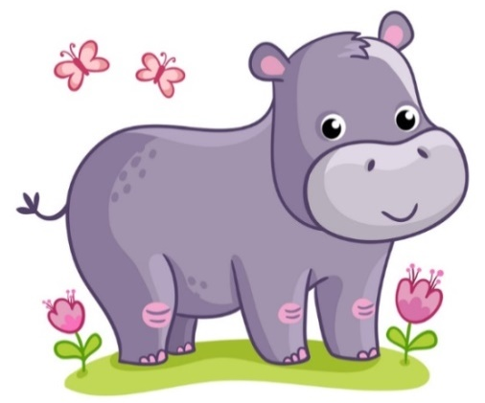
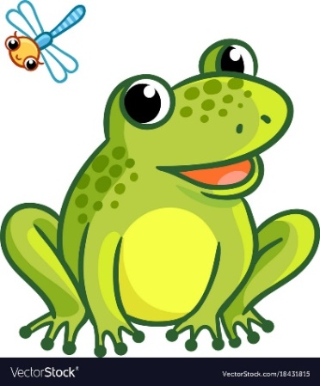
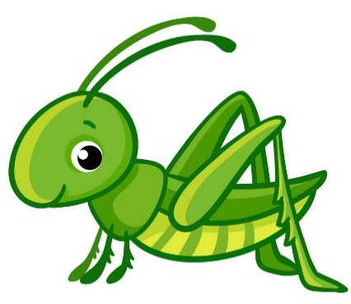
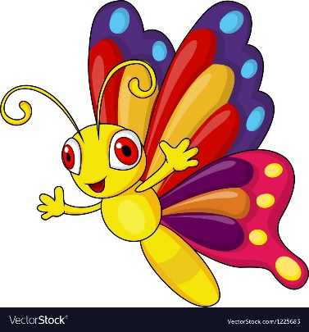
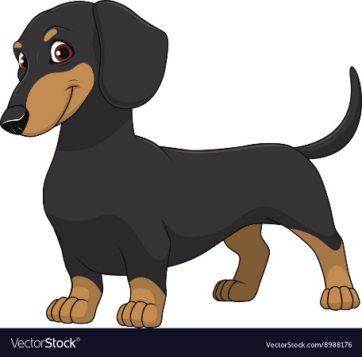
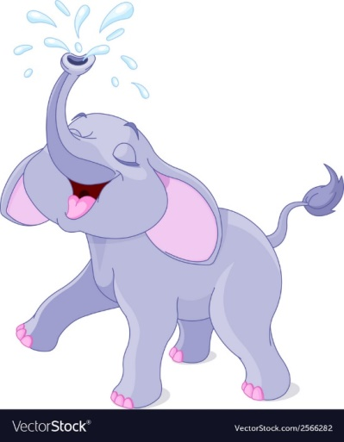
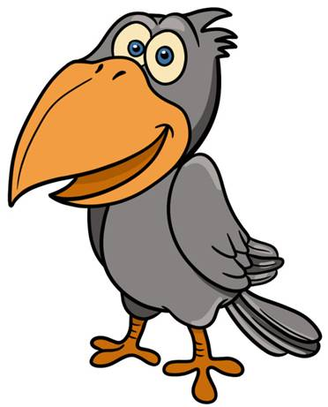
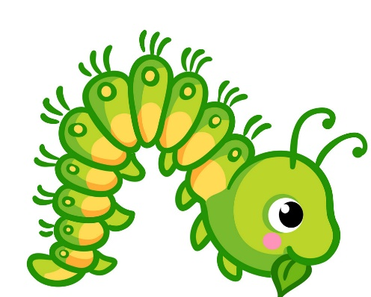
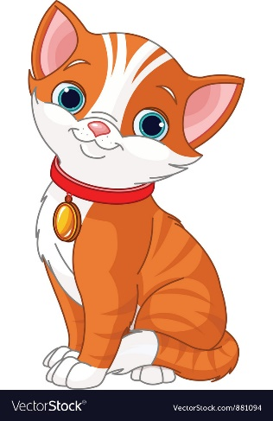
Поміркуй
Назви зображені об’єкти. Що їх об’єднує?
Всі ці об’єкти природи живляться, дихають, рухаються, розвиваються.

Slide 6
Поміркуй
Із поданих складів утвори слово та дізнайся тему уроку.
ри
тва
ни
Частиною якої природи є тварини? Доведи свою думку
Гра «Я знаю»
Назви тварин, яких ти знаєш?

Slide 7
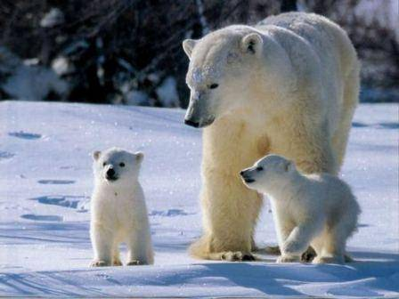
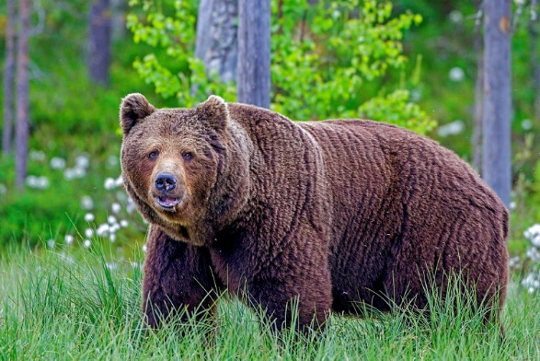
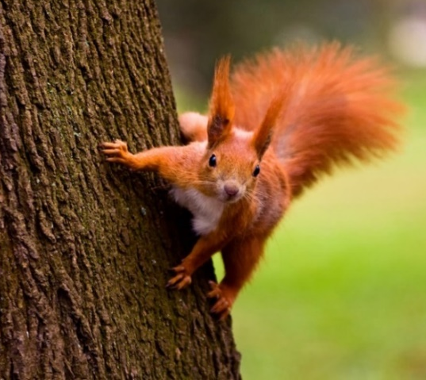
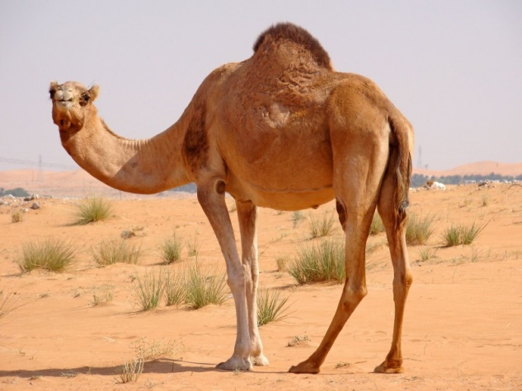
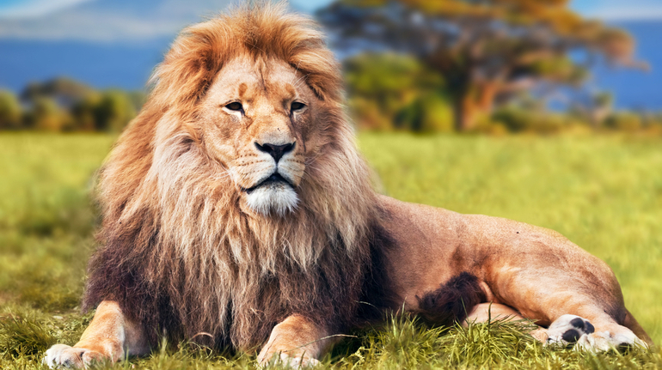
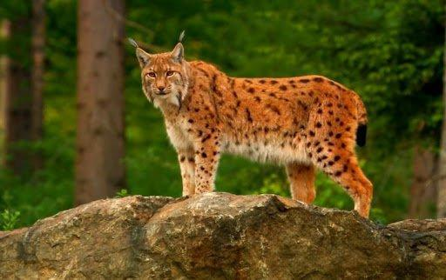
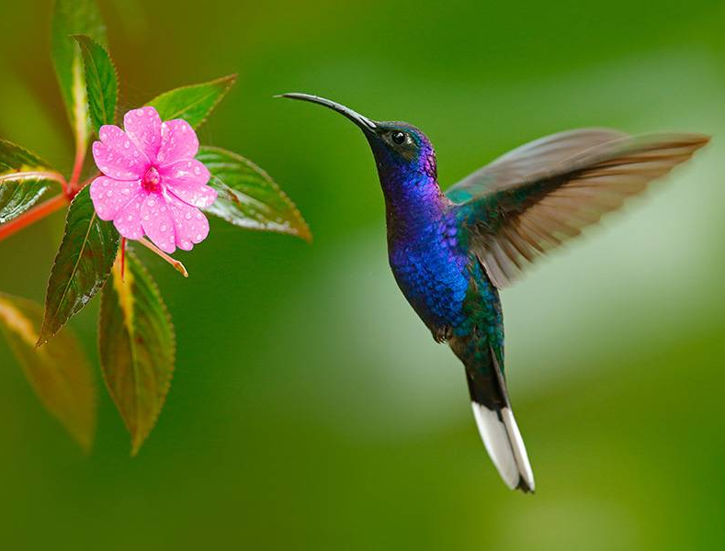
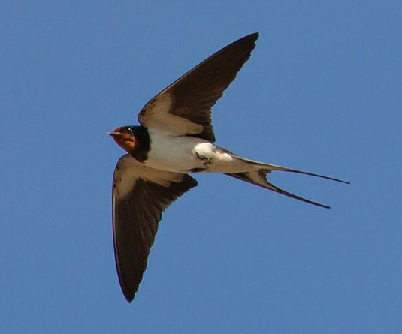
Роздивись зображення тварин. Які з них живуть в Україні? А які – за її межами?
1
2
3
4
Білка
Верблюд
Білий ведмідь
Бурий ведмідь
5
6
Рись
7
8
Ластівка
Сторінка
73
Лев
Колібрі

Slide 8
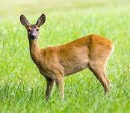
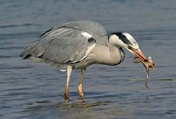
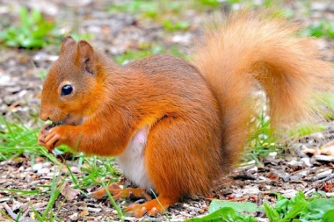
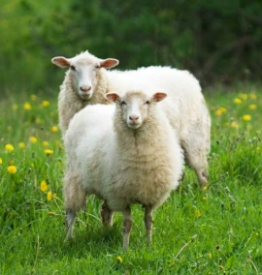
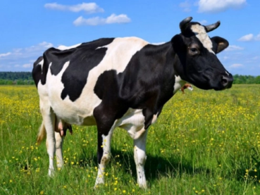
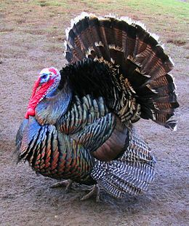
Роздивись і порівняй
Які відмінності у способі життя диких і свійських тварин можеш назвати?
Дикі тварини – це
Свійські тварини – це
козуля
чапля
білка
корова
індик
вівці
тварини, які самі добувають собі їжу, захищаються від ворогів, самі влаштовують житло, виводять потомство і турбуються про нього.
тварини, яких розводять люди, годують і захищають їх, будують для них житло, піклуються про їх потомство.
Сторінка
74

Slide 9
Поміркуй
Назви три відмінності у способі життя диких та свійських тварин.
Яких тварин у природі більше?
Диких чи свійських? Звідки взялися свійські тварини?
Тисячі років тому люди почали приручати диких тварин і згодом деяких змогли одомашнити. Свійськими ставали лише ті, які приносили користь.
Сторінка
74

Slide 10
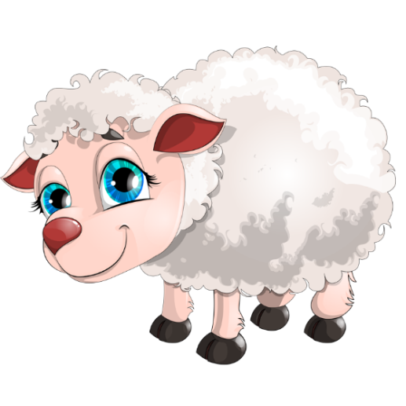
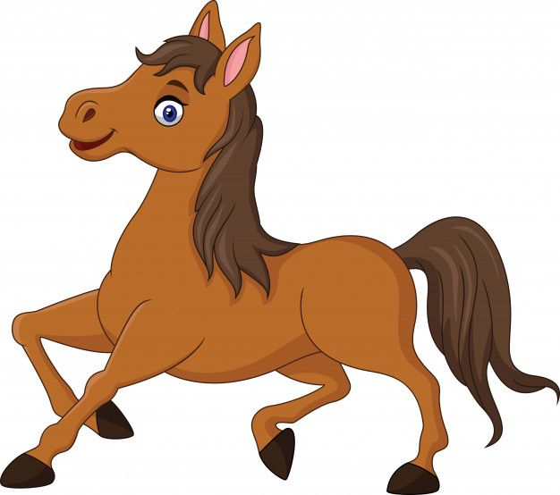
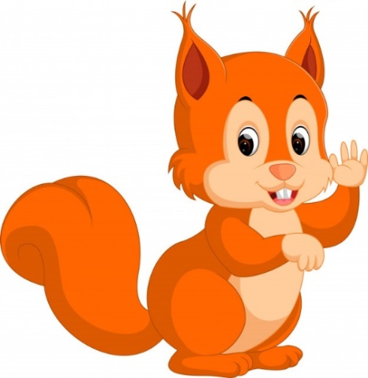
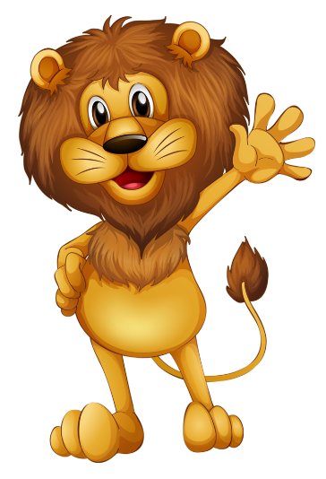
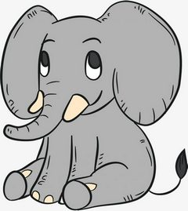
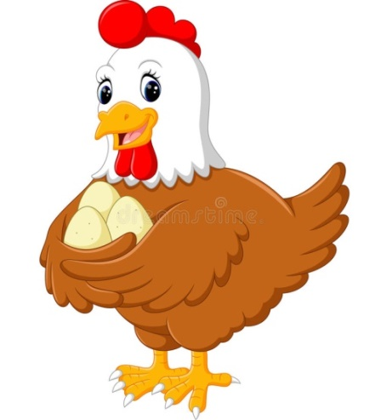
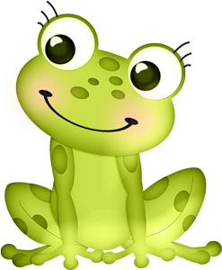
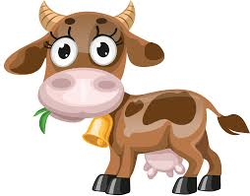
Назви тварин. Розкажи, які з них свійські.
Які відмінності у способі життя диких і свійських тварин можеш назвати?

Slide 11
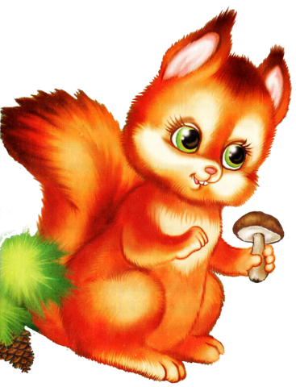
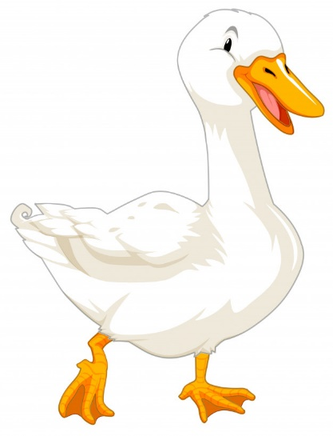
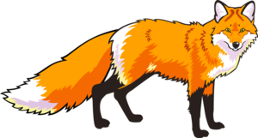
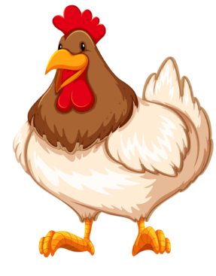
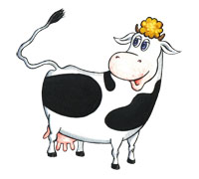
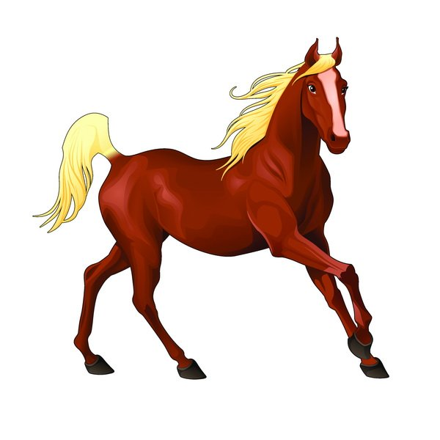
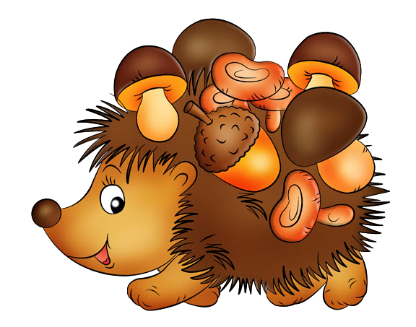
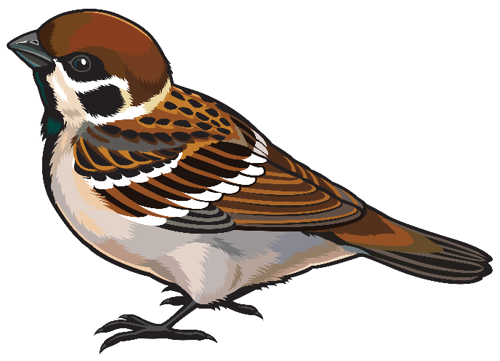
Вибери тварин, які піклуються про себе самі.
Як називають таких тварин?

Slide 12
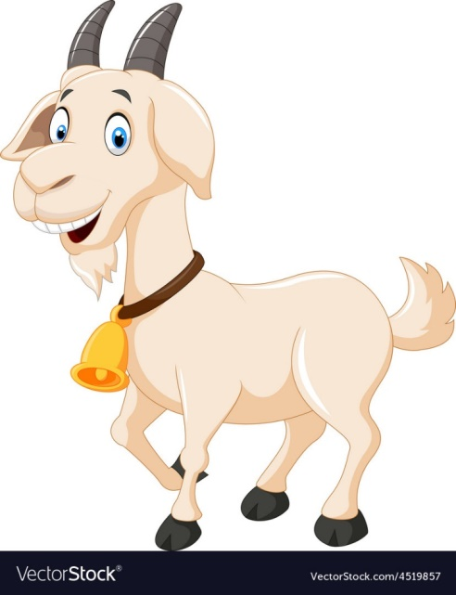
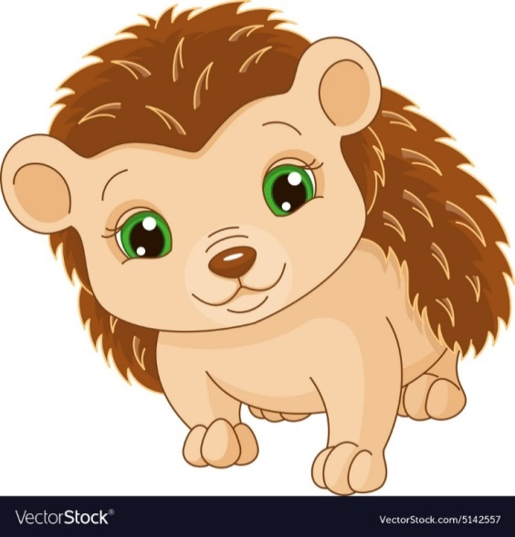
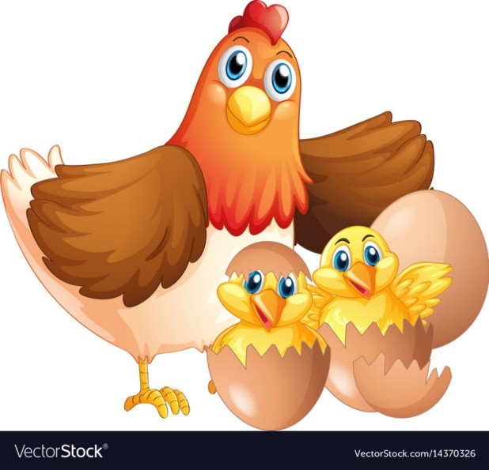
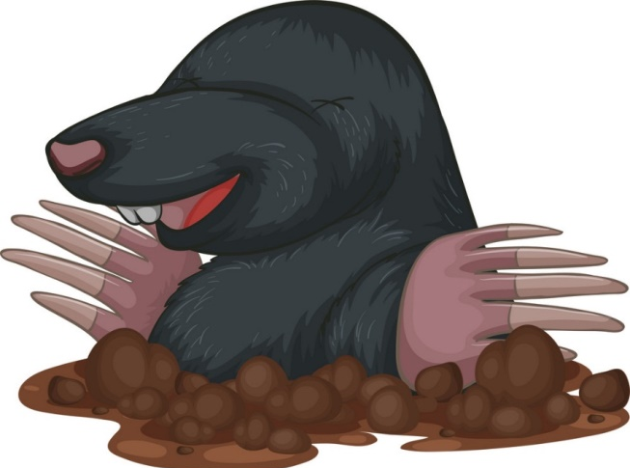
Гра «Закінчі речення»
Тварини, які
самі добувають собі їжу,
захищаються від ворогів,
самі влаштовують житло,
турбуються про потомство, називаються …
Тварини, яких
розводять люди,
годують і захищають їх,
будують для них житло,
піклуються про їх потомство, називаються …
дикими
свійськими

Slide 13
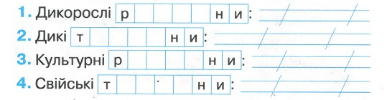
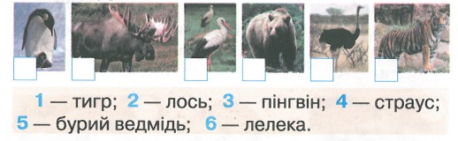
Робота в зошиті
Додрукуй слова. Наведи по одному прикладу назв. Запиши.
Запиши цифри. Чи знаєш ти назви всіх цих тварин? Назви тих, які живуть у природних умовах України, підкресли олівцем зеленого кольору
рослини
мак, клен
тварини
лис, дятел
3
2
6
5
4
1
рослини
огірок, вишня
тварини
курка, собака
Сторінка
33 №1-2

Slide 14
Пригадай казки, у яких розповідається
про диких і свійських тварин.
Колосок
Рукавичка
Колобок
Вінні Пух і всі-всі-всі
Папуга Кеша
Підручник.
Сторінка
74
Які тварини в казках подобаються тобі найбільше? Чому? Які ознаки їм притаманні?

Slide 15
Рефлексія
Оціни свою роботу на уроці висловлюваннями диких і свійських тваринок
Було цікаво
Завдання принесли втому
Урок пройшов непомітно
Здивувала інформація

